Slide 1
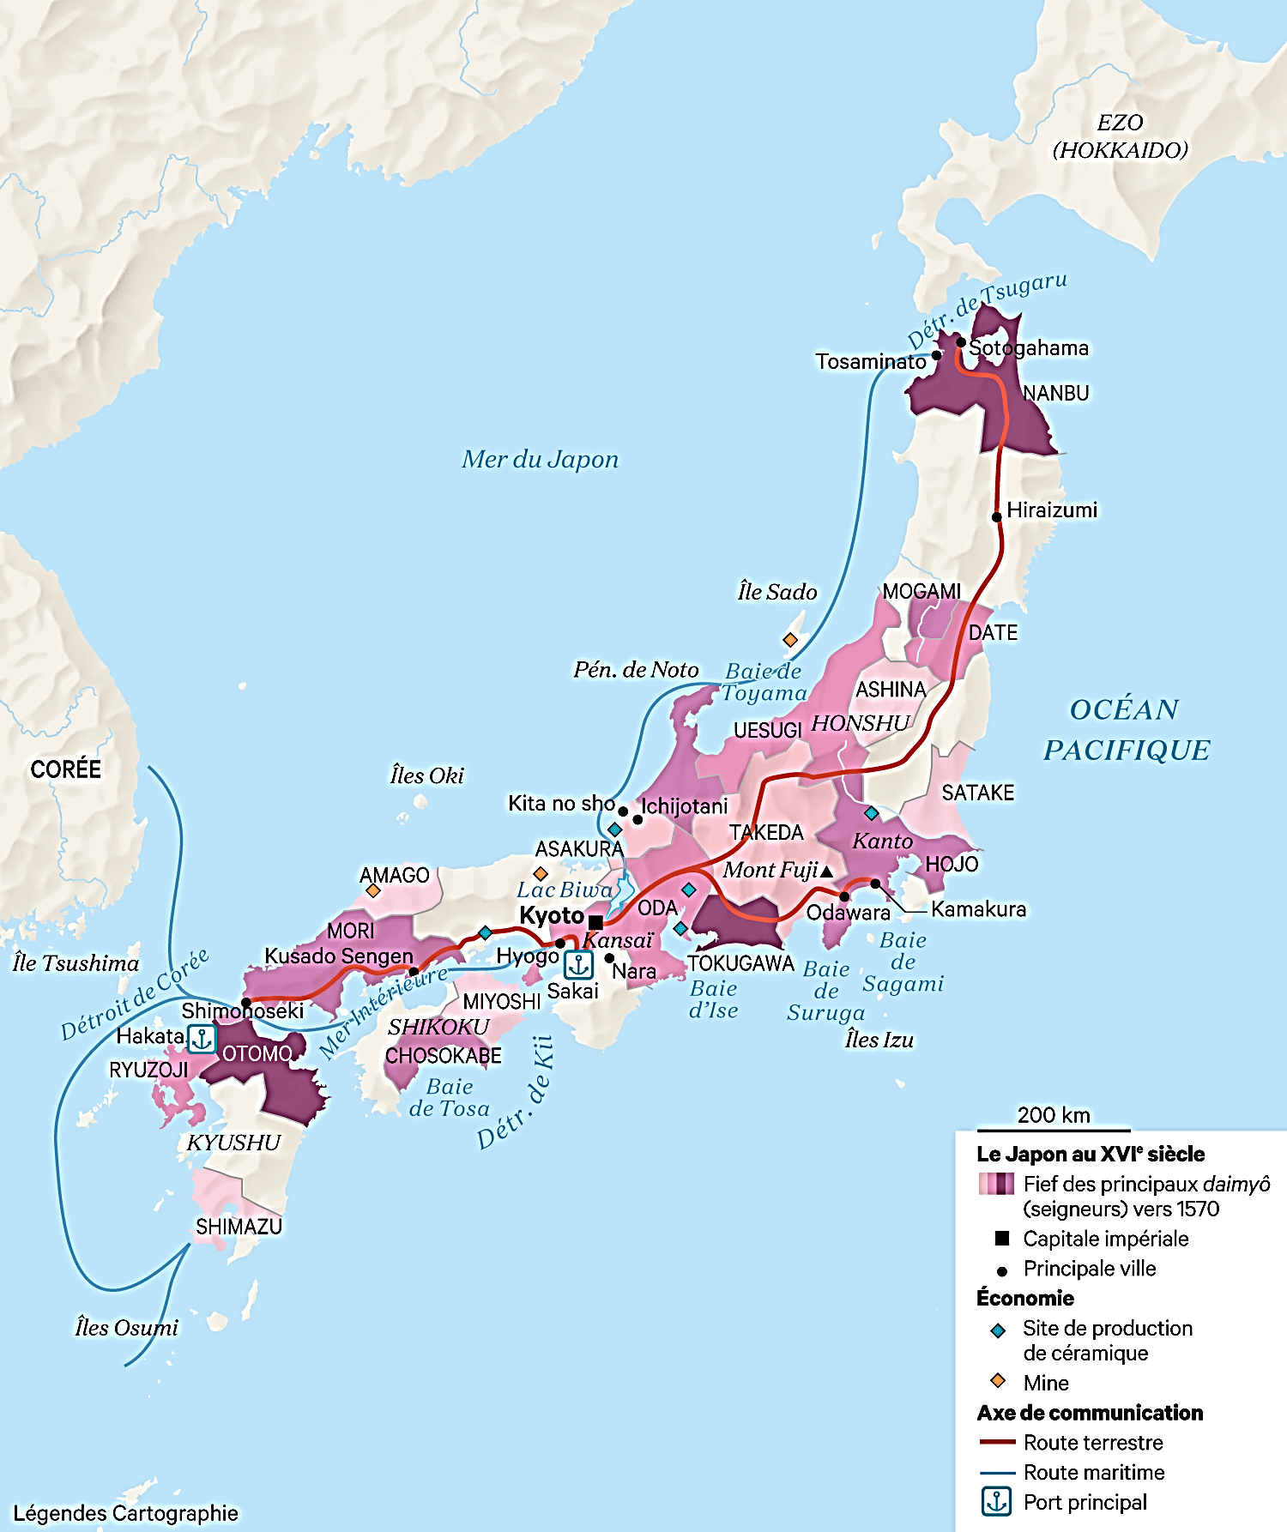
1598-1603 : Tokugawa Ieyasu vainc le clan Toyotomi et prend le titre de shogun
*Oct. 1600 : Après sa victoire de Sekigahara
Contre les Mori de l’ouest, partisans de Hideyori
Tokugawa Ieyasu s’empare de Kyoto et du pouvoir
*1603 : Ieyasu obtient de l’empereur Go-Yozei
Le titre de shogun ; Et il fixe sa capitale à Edo
*Epilogue…

Slide 2
*Epilogue…
*1603 : Tokugawa Ieyasu est shogun
Mais Hideyori le considère comme un usurpateur
Ieyasu réagit et lui tend un piège…
*1605 : Ieyasu abdique en faveur de son fils
Et il demande à Hideyori de venir le saluer à Kyoto
Hideyori refuse et se replie sur Osaka
*1615 : A Osaka, Tokugawa Ieyasu vainc les derniers opposants autour de Hideyori qui se suicide
*1616 : Tokugawa Ieyasu meurt l’année suivante…
Une nouvelle histoire du Japon, décisive, commence…

Slide 3
6) 1603-1868 : La période moderne : L’ère Edo, le Japon réunifié des 3^{èmes} shoguns Tokugawa, féodalité et centralisation
*1603-1868 : Ere Edo des shoguns Tokugawa
Le Japon féodal désuni laisse place
A un Japon enfin unifié et centralisé, tout en gardant une façade féodale
*1603 : Pour Tokugawa Ieyasu…
Pour maintenir l’ordre, la paix et l’unité du pays
Il faut restaurer un pouvoir fort sur l’ensemble du Japon
Et par conséquent…
- Conférer au shogun un pouvoir absolu ; Et notamment sur les daimyos
- Imposer la stabilité de façon stricte, avec une règlementation de la société
*1603-1868 : Les Tokugawa parviendront à établir
Pour deux siècles et demi une pacification intérieure et extérieure
Dont la durée n’a d’équivalent dans aucun autre pays ; Reischauer, p. 100
*Quatre points principaux…

Slide 4
1) Une société hiérarchisée et divisée en classes cloisonnées : Au sommet, le shogun ; l’empereur, pouvoir suprême mais sans pouvoir réel ; le clergé bouddhiste cantonné à la prière et à l’étude ; …
1) Une société hiérarchisée et divisée en classes cloisonnées
a) Au sommet, le shogun…
*L’empereur, sa cour, son kampaku et les monastères rentrent dans le rang
JM Sallmann, p. 620
*L’empereur, pouvoir suprême, se voit retirer tout pouvoir réel
Et notamment de nomination, même religieuse
Son rôle est limité aux études, au confucianisme et à la poésie
JM Sallmann, p. 620
*Les monastères, cantonnés à leur fonction initiale : La prière et les études
*Par conséquent, seul le shogun règne…

Slide 5
1) … Les daimyos, contrôlés et divisés en daimyos de l’intérieur et daimyos de l’extérieur ; …
b) Sous le shogun, les daimyos…
*Après plus d’un siècle de conflits intérieurs
Les daimyos, anciens maîtres du Japon, sont toujours présents
Et donc une menace pour le pouvoir absolu du shogun
*Certains sont des ex-alliés des Tokugawa, d’autres des ex-vaincus
Et de ce fait, les daimyos sont divisés en trois catégories…
- Au-dessus, les shimpans, daimyos apparentés aux Tokugawa
- Puis les fudais, daimyos ralliés avant 1600
- Et enfin, les tozamas de l’extérieur, daimyos ralliés après 1600

Slide 6
1) … Au centre, l’ensemble de la société partagée en quatre classes : samouraïs, paysans, artisans et marchands ; En bas, les eta, impurs
c) Pour l’ensemble de la société, le système shi-no-ko-sho
La société est partagée en quatre classes, théoriquement imperméables...
1) Les samouraïs, la petite noblesse au service du shogun et des daimyos
2) La masse rurale des paysans (85 %)
Propriétaires fixés, désarmés et séparés des guerriers
3) Les artisans ; Et au-dessous…
4) Les marchands, essentiellement dans les villes et méprisés par le pouvoir
NB : Avec la paix, les samouraïs (6 %), inemployés, se mettent au service du shogun et des daimyos, et se muent en bureaucrates et enseignants
Tout en conservant le bushido, leur code du guerrier
d) Et enfin tout en bas, les eta, impurs…
Ronin ou samouraïs sans maîtres, geishas, colporteurs, acteurs
NB : Actuellement, leurs descendants, les burakumin, 3 millions

Slide 7
2) Un Etat absolu et centralisé autour de Edo : Les daimyos, maîtres féodaux des provinces, mais assujettis au pouvoir central du shogun : …
2) Un pouvoir shogunal absolu
Et centralisé autour de Edo
Quatre points…
a) Le shogun possède tout le centre du pays
- ¼ des terres cultivées en possession directe
- Les principales villes : Edo, Kyoto et Osaka
- Les ports et les mines
b) Le reste des terres réparti entre les 265 daimyos
- Les daimyos de l’intérieur, apparentés au shogun ou vassaux directs, possessionnés près du shogun
Ou intercalés entre les tozamas…
- Les daimyos tozamas possessionnés
Aux extrémités sud, ouest et nord de l’archipel

Slide 8
2) … Contrôle des mariages ; Coalitions, pouvoir de légifération et droit de refuge interdits ; Un seul château autorisé ; Les daimyos tozamas surveillés par les daimyos de l’intérieur et le metsuke, police d’Etat ; Le sankin-kotai : Devoir de résidence à Edo, un an sur deux ; …
c) Le shogun impose un contrôle strict aux daimyos…
*Aucun mariage sans l’approbation du shogun
Coalitions, pouvoir de légifération et droit de refuge interdits
*Les daimyos sont déplacés régulièrement pour empêcher leurs implantations
Et ils ne peuvent conserver qu’un seul château sur leur domaine
Les autres devant être tous détruits
NB : Ieyasu comme Richelieu en France au même moment !

Slide 9
2) … Contrôle des mariages ; Coalitions, pouvoir de légifération et droit de refuge interdits ; Les daimyos tozamas surveillés par les daimyos de l’intérieur et le metsuke, police d’Etat ; Le sankin-kotai : Devoir de résidence à Edo, un an sur deux ; …
*Les déplacements des daimyos, comme le reste de la population, sont contrôlés
De plus, les tozamas sont surveillés par les daimyos de l’intérieur
Et le metsuke, censorat et police d’Etat
*Le sankin-kotai : Les daimyos ne peuvent rendre visite à l’empereur à Kyoto
En revanche, ils doivent venir résider à Edo, une année sur deux
Pour notamment, accomplir de coûteux travaux d’infrastructure
NB : En utilisant le Tokaido, route Kyoto-Edo
NB : Femme et enfants des daimyos, otages en résidence permanente à Edo
NB : Ieyasu à Edo comme plus tard Louis XIV à Versailles !

Slide 10
2) … Le pays géré collégialement par une solide administration
d) Le pays est géré par une solide administration
*1605 : Pour éviter toute crise de succession
Tokugawa Ieyasu transmet le titre de shogun de son vivant
*Mais en réalité, par la suite, cela ne sera plus nécessaire…

Slide 11
2) … Le pays géré collégialement par une solide administration
*Malgré la fin du pouvoir des daimyos
Remplacé par celui du shogun, théoriquement absolu
*Très vite, les shoguns deviennent de simples figurants
NB : Une des constantes de l’histoire japonaise : les hommes titulaires du pouvoir deviennent souvent les jouets d’un groupe agissant en coulisse.
Reischauer, p. 58
*Et c’est en réalité une solide administration qui gère le pays
Et ce d’une manière collégiale
- A côté du Metsuke, censure et contrôle policier
Deux conseils, Anciens et Jeunes Anciens
Composés de daimyos de l’intérieur
- Et dans le pays, les bugyos, gouverneurs civils, se déplaçant deux par deux Pour contrôler : daimyos, villes, finances, sanctuaires et temples

Slide 12
3) Le sakoku, la fermeture du Japon : …
3) 1613-41 : Le sakoku, la fermeture du Japon…
*Et pourtant, au milieu du XVIe siècle
Une dynamique 1ère période d’ouverture ; Rappels…
*1543-65 : Arrivées des Portugais, puis des Espagnols
Satisfaits, les Japonais accueillent leurs commerces
*1549-93 : Arrivée des jésuites portugais
Puis des franciscains espagnols
Le christianisme, lié au commerce, est lui aussi le bienvenu
Et il se développe, surtout à Kyushu
NB : 1580-1614 : De 150 000 à 300 000 chrétiens
Sur 13 millions ; Unique en Asie !
*Une rivalité entre Espagnols et Portugais s’installe
Avec toutefois une domination des Portugais…

Slide 13
3) Le sakoku, la fermeture du Japon : …
*A la fin du XVIe siècle
Réactions diverses des pouvoirs japonais ; Et…
*Au début du XVIIe siècle…
Le Japon des Tokugawa, plus que la Chine des Ming…
NB : 1582-1705 : En Chine, après Matteo Ricci, missions jésuites et expansion limitée du christianisme
Après 1705, déclin et fin des missions en 1773
Pour le commerce, ouverture limitée à Macao (1557), puis à Canton (1715)
Soucieux de préserver son pouvoir absolu
Et ses valeurs sociales et culturelles
Finira par se fermer aux Européens
A leur christianisme et à leur commerce
*Récit de ce retournement
En cinq étapes…

Slide 14
a) 1597 : Sous Toyotomi Hideyoshi, 1^{ères} persécutions des chrétiens
a) Sous Toyotomi Hideyoshi,
1^{ères} persécutions des chrétiens
*1573-82 : Oda Nobunaga, son prédécesseur
Ne fut pas hostile aux chrétiens…
- Les Portugais apportent des armes
- Les chrétiens l’aident à combattre les sectes bouddhistes
*1582-98 : En revanche, pour Toyotomi Hideyoshi
Le christianisme envahissant est une menace…
- Avec l’obéissance au pape, le christianisme apparaît Comme une force menaçant l’unité à peine renaissante
- Ailleurs en Asie, il constate que le prosélytisme chrétien précède les conquêtes européennes
*1596 : Un incident va confirmer ses craintes
Et changer la donne…

Slide 15
a) 1597 : Sous Toyotomi Hideyoshi, 1^{ères} persécutions des chrétiens
*1596 : Après l’échouage d’un bateau espagnol
Et le vol de ses marchandises…
Manille réclame des dédommagements
Mais le pilote du bateau espagnol se montre menaçant
L’évangélisation annonce la conquête
*Fév. 1597 : En réponse…
A Nagasaki, Hideyoshi fait crucifier 26 chrétiens
Dont 6 franciscains espagnols…

Slide 16
b) 1603-1616 : Sous Tokugawa Ieyasu, reprendre le contrôle du commerce extérieur : …
b) 1603-16 : Sous Tokugawa Ieyasu
Reprendre le contrôle du commerce extérieur…
*1603 : A la base, un esprit d’ouverture…
*Pour des raisons commerciales
Ieyasu revient sur la politique ferme de Hideyoshi
*Aucune hostilité envers les Portugais, les Espagnols
Et leurs missionnaires qui sont à nouveau protégés
*Toutefois
Ieyasu entend reprendre la main……

Slide 17
b) … Rupture avec le système tributaire chinois ; …
*1603 : Pour Ieyasu…
Un pouvoir fort comme le shogunat
Doit être capable de contrôler ses relations extérieures
Et pour cela…
- Mettre en place une zone exclusive japonaise
Incluant Japon, Corée et îles Ryukyu
Où le commerce serait étroitement contrôlé
NB : Ce qui signifie
La fin des ambassades tributaires avec la Chine
- Avec les Européens…
Préserver les liens commerciaux tout en les contrôlant
Et jouer sur la concurrence espagnole
Pour se dégager de l’emprise dominante des Portugais…

Slide 18
b) … Pour diminuer la domination portugaise, politique d’ouverture vers les Espagnols ; …
*1610 : Ieyasu se rapproche des Espagnols…
- Il les autorise à s’installer à Uraga, près de Edo
- Il s’intéresse à l’Amérique espagnole
Il fait construire des répliques de galions
NB : Avec l’aide de l’Anglais William Adams ; Voir après
*Objectif : Y accéder directement par l’Océan Pacifique
En utilisant la route Manille-Acapulco
Ouverte par les Espagnols en 1565…

Slide 19
b) … Pour diminuer la domination portugaise, politique d’ouverture vers les Espagnols ; …
*1614 : Sur le navire Date Maru
L’ambassadeur japonais Hasekura Tsunenaga arrive à Acapulco et Mexico
Pour négocier directement avec la Nouvelle-Espagne
*Arrivé à Madrid, Hasekura rencontre le roi Philippe III
*1615 : Après une escale forcée à Saint-Tropez
NB : Ses mouchoirs en papier font sensation
Il rencontre le pape Paul V à Rome
*Mais c’est un échec car les Espagnols
Se préoccupent plus d’évangélisation que de commerce
*De plus, entretemps, de nouveaux Européens sont apparus…

Slide 20
b) … Lassé du prosélytisme catholique, Ieyasu se tourne vers les protestants anglais et hollandais
*Avril 1600 : William Adams, un Anglais au service des Hollandais, s’échoue à l’est de l’île de Kyushu
*Après lui, arrivées…
Des Hollandais de la VOC et des Anglais de l’EIC
Objectif : Commercer sans prosélytisme religieux…
*Pour ces deux raisons, pour Tokugawa Ieyasu
Ces nouveaux venus sont les bienvenus...

Slide 21
b) … Lassé du prosélytisme catholique, Ieyasu se tourne vers les protestants anglais et hollandais
*1609-13 : Ieyasu autorise Hollandais et Anglais
A s’établir sur l’île de Hirado ; Pour Ieyasu…
*L’arrivée de ces nouveaux partenaires commerciaux
Permet d’accroitre une concurrence bénéfique
*De plus
La tolérance envers le christianisme devient inutile
Et le christianisme redevient seulement
Une menace pour l’ordre
Que l’on peut dorénavant combattre…

Slide 22
c) 1613-1624 : Le christianisme est interdit : Missionnaires et Espagnols sont expulsés ; Les chrétiens japonais sont persécutés
c) 1613-24
Retour des persécutions contre les chrétiens…
*1613 : Un an avant sa mort
Tokugawa Ieyasu interdit le christianisme
Les missionnaires sont massacrés ou expulsés
Les chrétiens japonais sont persécutés
NB : Les chrétiens doivent apostasier
Et fouler aux pieds un crucifix
*1622 : Nouvelles persécutions à Nagasaki et Edo ; Et…
*1624 : Jugés trop prosélytes
Les Espagnols sont finalement expulsés

Slide 23
d) 1637-1640 : Eradication du christianisme et expulsion des Portugais
d) 1637-40 : Après les persécutions, l’éradication…
*1637-38 : Révolte chrétienne autour de Nagasaki
Les derniers chrétiens, 37 000 personnes, sont massacrés
NB : Le pouvoir japonais aidé par l’artillerie hollandaise
*1639 : Accusés d’avoir soutenu la révolte
Les Portugais sont à leur tour expulsés
*1640 : Des ambassadeurs portugais, venus pour rétablir des relations, sont décapités ; Leur bateau est coulé
*1640 : Tout Japonais doit être inscrit dans un temple bouddhiste ; Le christianisme a pratiquement disparu
*Et enfin…

Slide 24
e) 1636-1641 : Le Japon se ferme : …
e) 1636-41 : Le Japon se ferme…
*Après les expulsions des Espagnols, puis des Portugais
Les persécutions puis l’éradication du christianisme…
La perception de l’extérieur s’est dégradée
Et apparaît avant tout comme une menace
*Cela concerne d’abord les Japonais eux-mêmes
Puis le commerce extérieur…

Slide 25
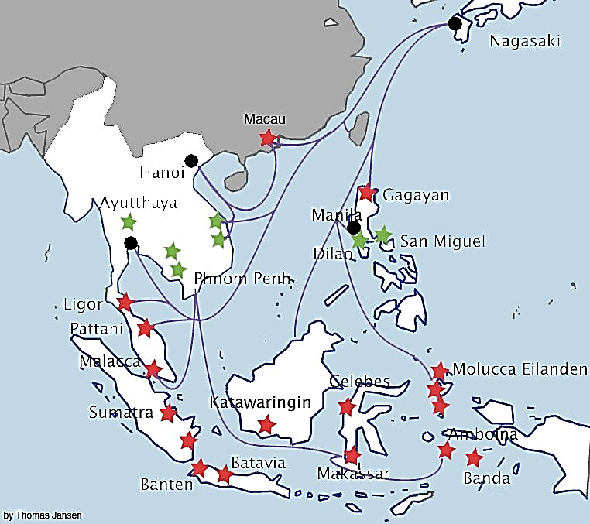
e) 1636-1641 : … Interdiction aux Japonais de sortir et de rentrer au Japon : Les communautés des Nihon machis isolées de leur mère-patrie ; …
*1630 : Pour le pouvoir shogunal d’Edo
Contrôler la population japonaise nécessite
De limiter ses contacts avec l’extérieur
Mais également avec les Japonais de l’extérieur Perçus comme les Européens, comme une menace
*1636 : Les Japonais ne peuvent plus sortir, ni rentrer
*1638 : La construction de gros navires est interdite
*Conséquences…
- Fin des commerçants hardis et aventureux
- Dans les ports asiatiques, les Nihon machis Communautés commerçantes extérieures
Se retrouvent isolées de leur mère-patrie
NB : 1623 : Massacre d’Amboine : Les Hollandais exécutent 10 Anglais et 9 mercenaires japonais

Slide 26
e) 1636-1641 : … Le commerce extérieur concentré à Nagasaki et limité aux Coréens, aux Chinois et aux Hollandais de la VOC, seuls Européens autorisés à commercer avec le Japon
*1641 : Fermeture presque totale du commerce…
*Avec le souci de pouvoir contrôler totalement
Son commerce extérieur, le pouvoir japonais choisit
D’en limiter les accès et les bénéficiaires
*1641 : Le commerce extérieur
Est concentré à Nagasaki et limité…
- Aux Chinois et aux Coréens
Moyennant des contrôles sévères
- Aux Hollandais de la VOC
Seuls Européens autorisés à commercer avec le Japon
Mais pour cela, ils doivent quitter Hirado
Et ils sont ghettoïsés sur l’île de Deshima, à Nagasaki
*1613-41 : Le Sakoku, la fermeture
Mais paradoxalement…

Slide 27
4) Malgré la fermeture, développement économique et social du Japon : Essor agricole et démographique ; Progression de l’enseignement ; …
4) 1630-1800 : Malgré cette relative fermeture
NB : Nagasaki restant une fenêtre ouverte sur le monde
La paix civile favorise
Le développement économique et social du Japon
*Quatre points…
a) L’augmentation des rendements agricoles
Améliore le niveau de vie des paysans
Et la population augmente
- 1200 : 7 millions d’habitants
- 1600 : 13 millions
- 1750 : 30 millions
b) Grâce aux samouraïs, l’enseignement progresse
*1800 : 45 % des hommes et 15 % des femmes alphabétisés

Slide 28
4) … Dans les villes en expansion, développement d’un marché national et d’une bourgeoisie manufacturière et marchande
c) Progressivement, la société devient moins rigide
Et le développement de la consommation des élites
Facilite un afflux de population vers les villes
*Notamment à Edo, la capitale shogunale
Qui comprend 1 million d’habitants en 1800
NB : Kyoto et Osaka, 500 000 habitants
*Edo…
- Où chaque daimyo doit entretenir une cour
- Où le shogun protège les activités artisanales et commerciales
Edo devient le cœur d’un vaste marché national…

Slide 29
4) … Dans les villes en expansion, développement d’un marché national et d’une bourgeoisie manufacturière et marchande
d) Naissance d’un marché national…
*Grâce à l’unification et à la pacification intérieure
Les marchands des grandes villes commencent à exercer leurs activités à l’échelle de l’archipel tout entier
*La classe marchande et manufacturière méprisée
S’enrichit et menace la suprématie
D’une aristocratie souvent très endettée auprès d’elle
NB : Comme dans l’Ancien Régime européen
Par l’endettement des nobles et des liens matrimoniaux La frontière séparant l’aristocratie de la classe
Commença à s’estomper, Reischauer, p. 121

Slide 30
4) … Dans les villes en expansion, développement d’un marché national et d’une bourgeoisie manufacturière et marchande
*Parmi ces marchands enrichis, les Mitsui
Ou bien Shimomura Hikoemon Masahiro
Qui créent de grands magasins
NB : Avec distributions gratuites
De sacs et de parapluies publicitaires
*Epilogue…

Slide 31
*1720 : Un nouvel attrait pour l’Europe…
*Le danger du christianisme paraît lointain
Et le shogun Tokugawa Yoshimune
Lève l’interdit sur les livres européens
Exception faite des œuvres religieuses
*Des contacts plus étroits sont établis
Avec les Hollandais de Nagasaki
De nombreuses traductions sont faites
Et un corps de techniciens apparaît : armurerie, fonderie, constructions navales, cartographie, astronomie, médecine
*Du fait de l’isolement
Eveil de la conscience nationale
Plus précoce que dans les autres pays asiatiques
Mais idéal national centré sur la personne de l’empereur et non du shogun
*Bilan…

Slide 32
*Aux XVIIe-XVIIIe siècles…
Economiquement et socialement
Et malgré sa fermeture partielle
Le Japon connaît une 1ère modernisation réussie
Grâce à ses propres forces et à une longue pacification
*Pendant la période Tokugawa
Le Japon, avant l’arrivée des Européens, était déjà entré Dans le cycle de la croissance économique
*Au XIXe siècle…
Et contrairement aux autres puissances asiatiques
Le Japon est prêt à encaisser
Le choc de l’impérialisme européen
*Et maintenant l’Inde
Et à nouveau l’Insulinde…

